Slide 1


Slide 2

FrontEnd Junior
Урок 5

Slide 3
Розробимо, що таке меню сайту
Зробимо сторінки.
Створимо меню сайту
Наповнимо сторінки інформацією
Почнемо розробляти головну сторінку
Що будемо
робити

Slide 4
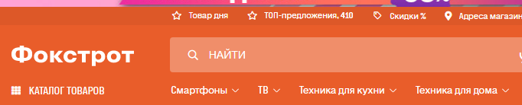
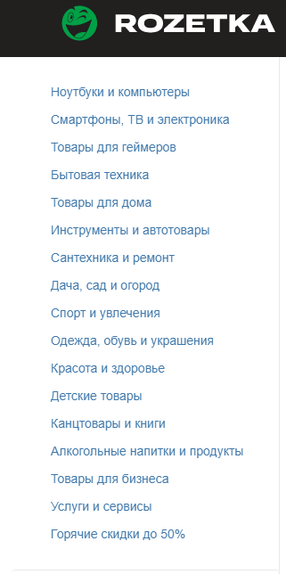
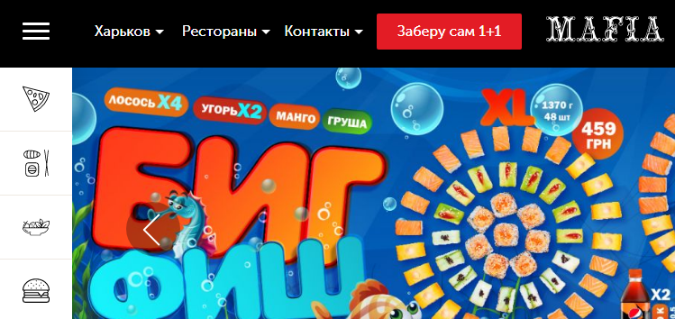
Крок 1.
Меню сайту

Slide 5
Наприклад:
Головна
Товари 1
Товари 2
Товари 3
Про нас
Оплата і доставка
Відгуки
Контакти
Крок 2.
Вигадуємо меню для свого сайту

Slide 6
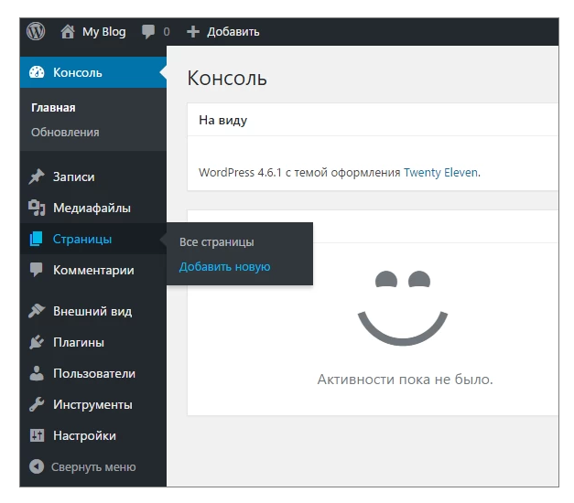
Крок 3.
Робимо сторінки

Slide 7
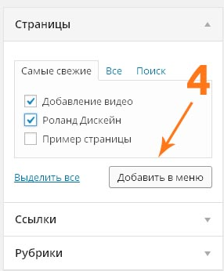
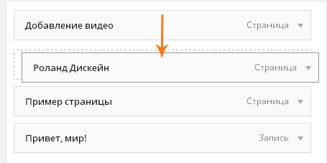
Крок 4
Додаємо сторінки в меню

Slide 8
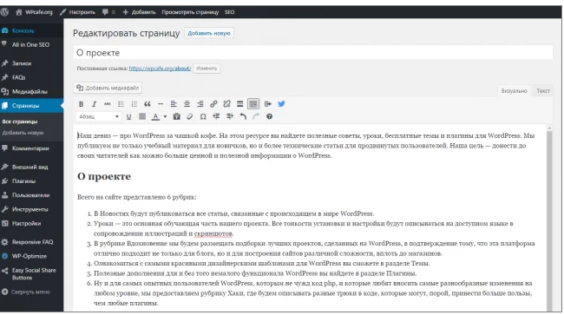
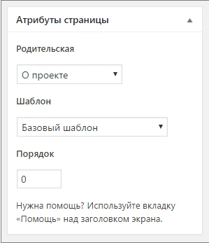
Крок 5.
Заповнюємо сторінки інформацією

Slide 9
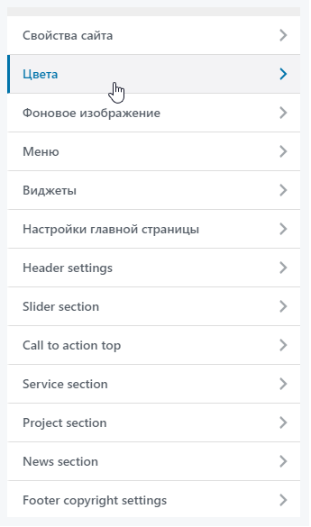
Крок 6.
Починаємо працювати з головною сторінкою

Slide 10
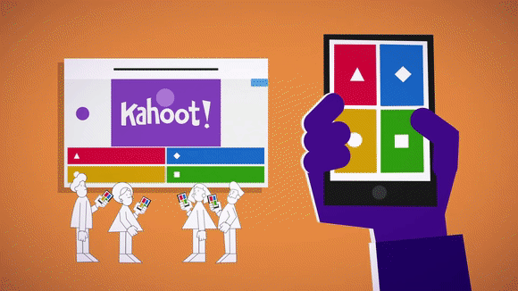
Kahoot.it
Перевіримо, наскільки круто ви орієнтуєтесь в світі сайтів

Slide 11
Наповнити сторінки інформацією
2. Підібрати картинки для головної сторінки сайту
ДОМАШНЕ
ЗАВДАННЯ

Slide 12


